Slide 1
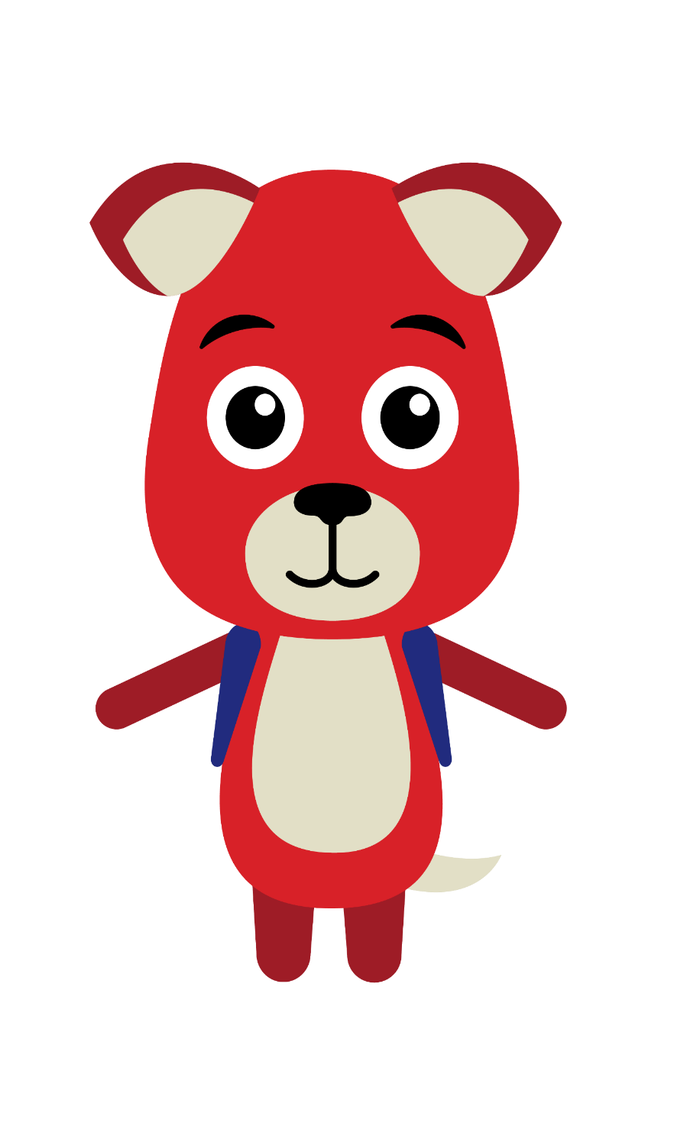
Håll uppsikt!
Spårvagn i trafik.

Slide 2
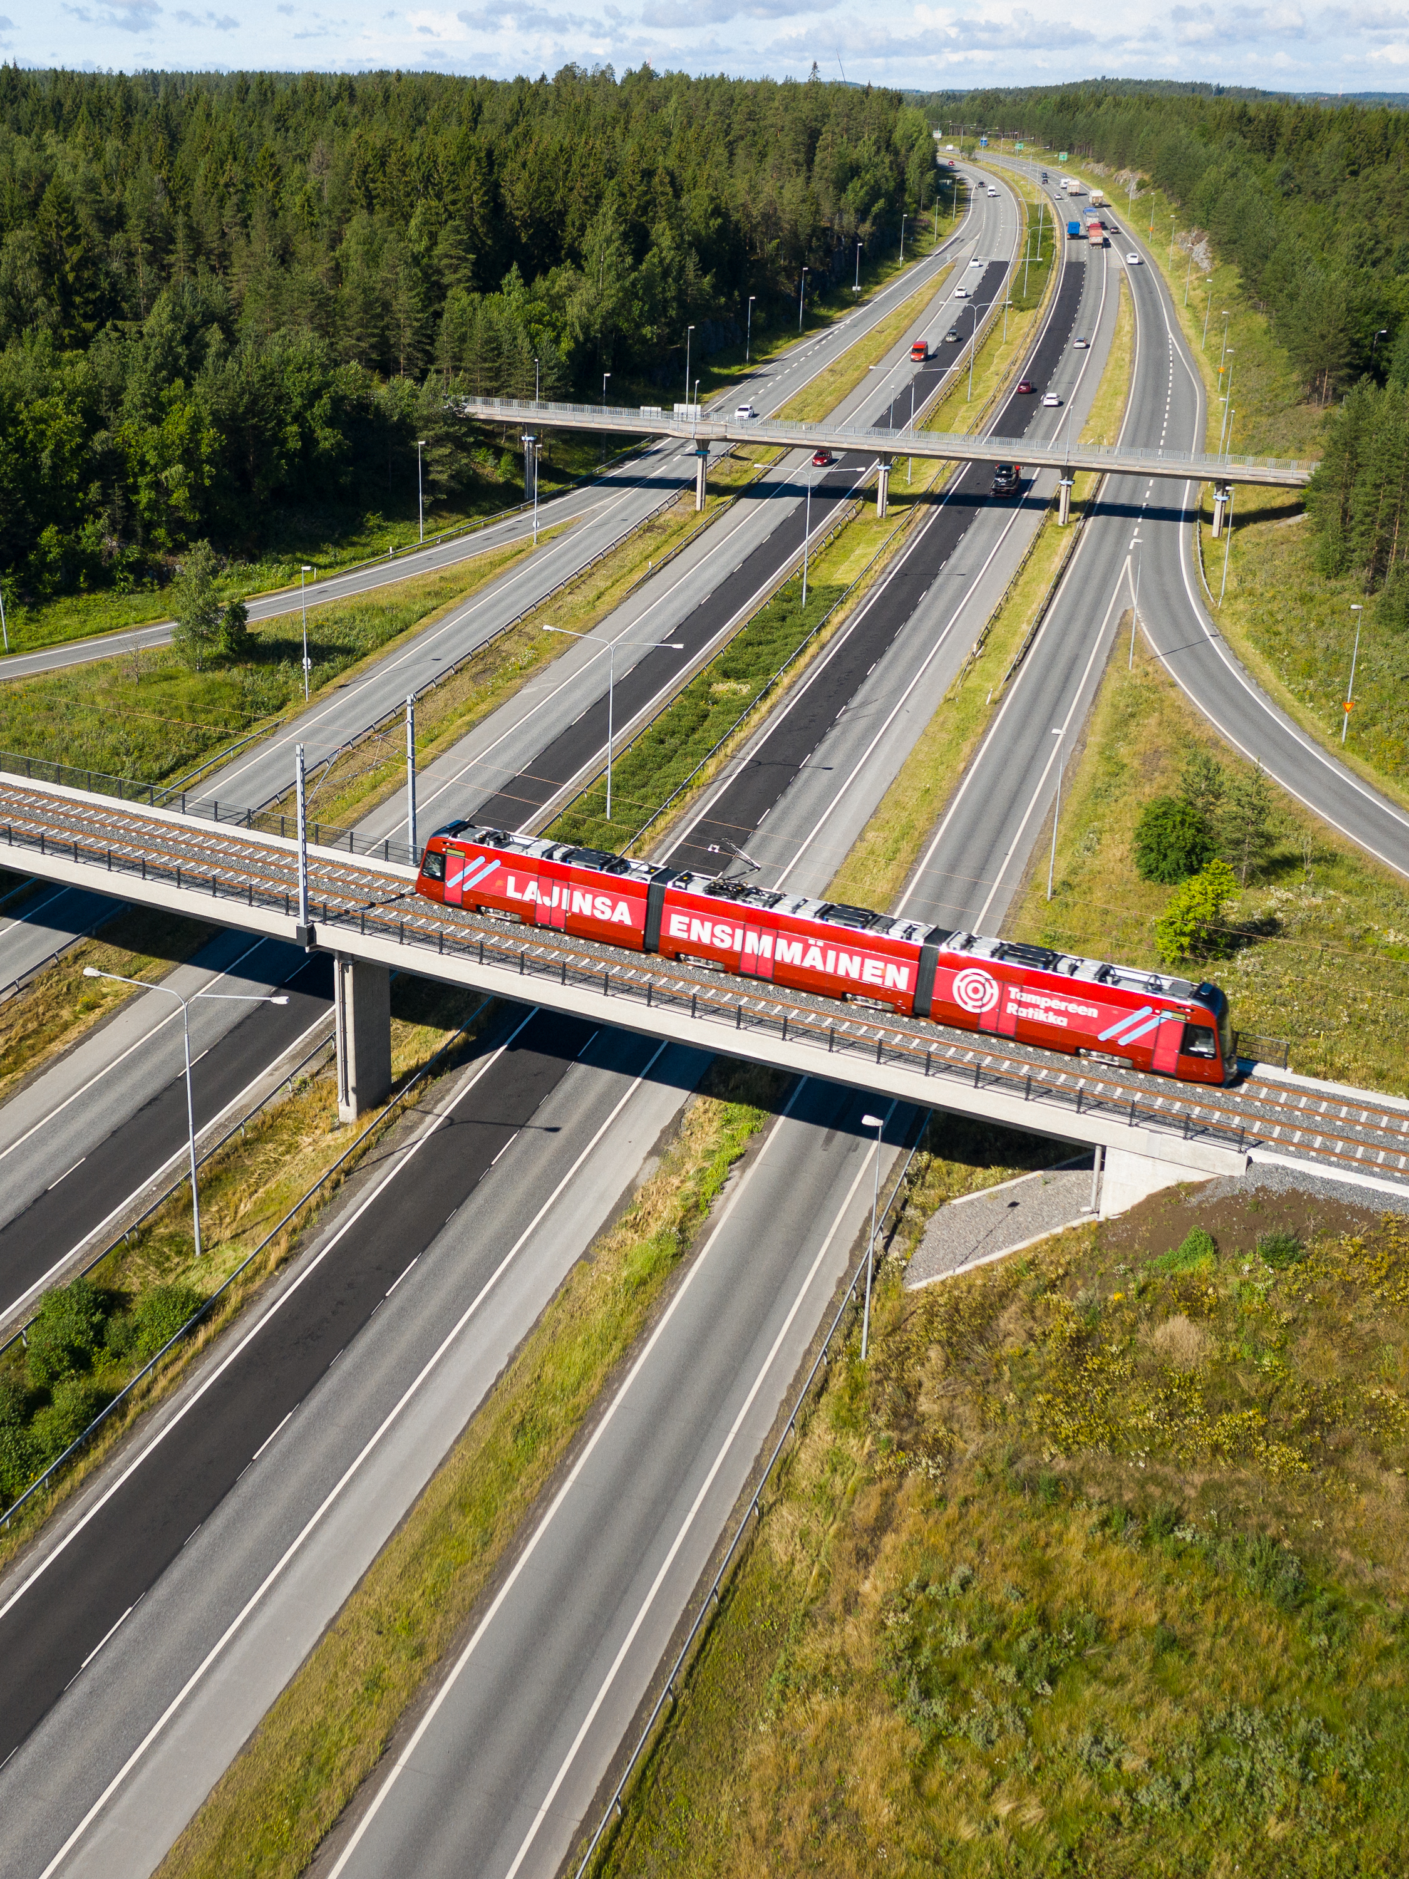
Tampereen Ratikka
Tampereen Ratikka är splitterny och tillverkas i Kajana i Finland.
Tammerfors första spårvagn kom till staden i maj 2020.
Tammerfors får totalt 19 nya spårvagnar.
Tampereen Ratikka har plats för 264 resenärer.
Samma biljett gäller i spårvagnen och på bussen.
Du kan börja resa med Tampereen Ratikka 9.8.2021.

Slide 3
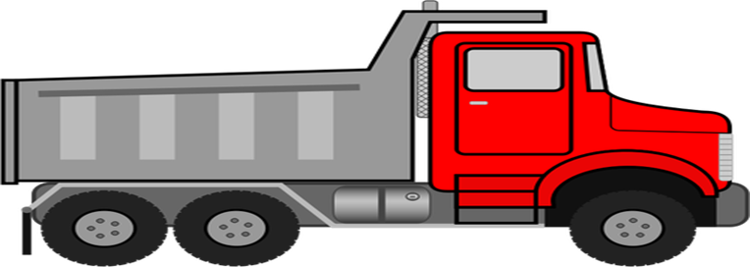
Tampereen Ratikka
Längd 16,5 m
Höjd 4,4 m
Bredd 2,6 m
Max. totalmassa 48 t
16,5 m
Längd 37,3 m
Höjd 3,60 m
Bredd 2,65 m
Totalmassa 57,4 t (tara)
Max. totalmassa 84,4 t (sittande + 6 pers. /m²)
37 m

Slide 4
Provkörning inleds
i spårvagnsdepån
I depån förvaras och underhålls spårvagnarna. Det är spårvagnarnas hem.
Depån ligger i Hervanta.
Alla spårvagnar provkörs först i depån.
När spårvagnen har testats flyttar man från depån till provkörningsområdet.
Spårvagnsdepån i Hervanta är alla spårvagnars hem!

Slide 5
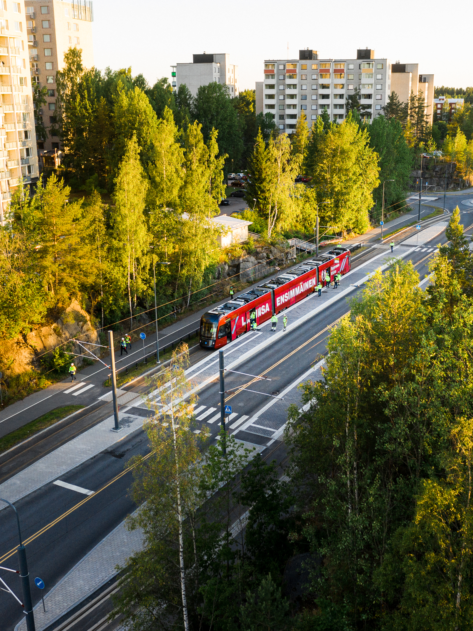
Få syn på en spårvagn som provkörs!
I mars 2020 inleddes provkörningarna mellan spårvagnsdepån och Turtola
I november 2020 utökas provkörningsområdet till centrumområdet mellan stationstunneln på Itsenäisyydenkatu och Pyynikintori.
Provkörningarna av spårvägen görs när det är ljust ute, cirka kl. 9–15.
Provkörningarna fortsätter regelbundet och gatubilden får flera spårvagnar.

Slide 6
Provkörningsområde 1
Provkörningsområdet togs i bruk i mars 2020.
Spårvagnen körs i depån och mellan Hervanta och Turtola.
Spårvagnen kan köras i promenadhastighet eller lika snabbt som andra fordon
På spåren rör sig förutom spårvagnar även underhållsfordon, så var alltid försiktig när du korsar spåret!
Spårvagnarna testas alltid i depån först
Ser du var provkörningsområdet börjar och slutar på kartan?

Slide 7
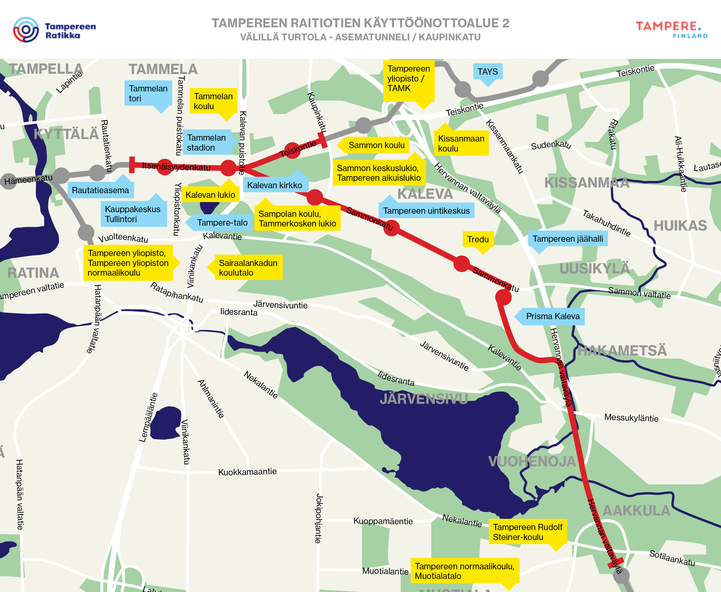
Provkörningsområde 2
Hittar du din skola på kartan?
Provkörningsområdet togs i bruk i september 2020
I området ingår Hervannan valtaväylä (från Turtola), Rieväkatu, Sammonkatu, Itsenäisyydenkatu till stationstunneln och Teiskontie till Kaupinkatu
Spårvagnen kan köras i promenadhastighet eller lika snabbt som andra fordon
På spåren rör sig förutom spårvagnar även underhållsfordon, så var alltid försiktig när du korsar spåret!
Du kan se spårvagnen åka fram och tillbaka på provkörningsområdet

Slide 8
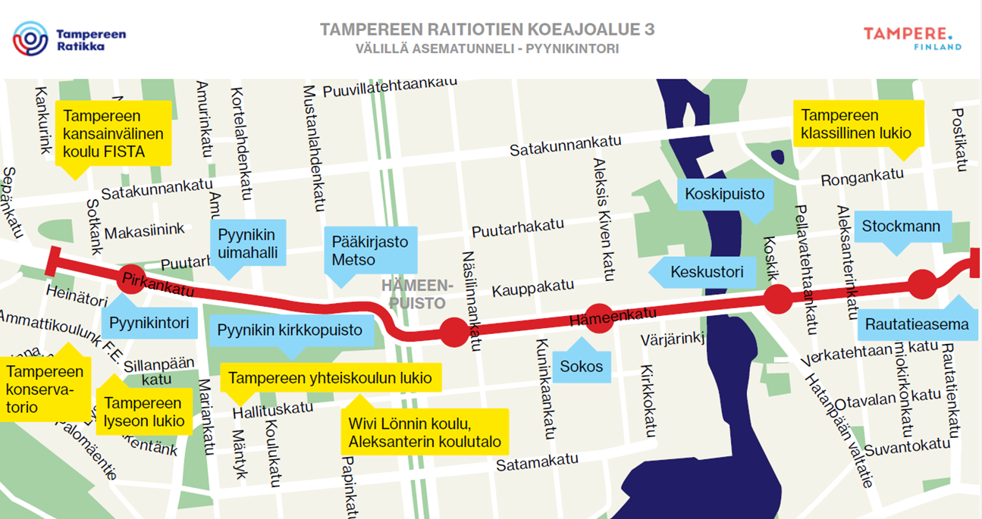
Provkörningsområde 3
Provkörningsområdet togs i bruk i november 2020
Provkörningsområdet sträcker sig från stationstunneln på Itsenäisyydenkatu till Pyynikintori (Hämeenkatu och Pirkankatu)
Spårvagnen kan köras i promenadhastighet eller lika snabbt som andra fordon
På spåren rör sig förutom spårvagnar även underhållsfordon, så var alltid försiktig när du korsar spåret!
Spårvagnen kör nu ända till centrum! Håll uppsikt när du går till skolan.

Slide 9
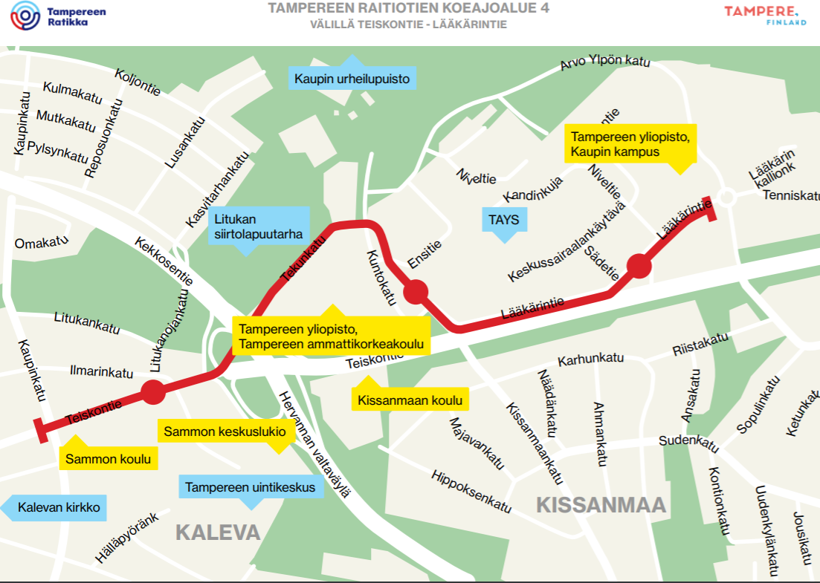
Provkörningsområde 4
Provkörningsområdet tas i bruk i mars 2021
Provkörningsområdet sträcker sig från Teiskontie till Lääkärintie
Spårvagnen kan köras i promenadhastighet eller lika snabbt som andra fordon
På spåren rör sig förutom spårvagnar även underhållsfordon, så var alltid försiktig när du korsar spåret!
Håll uppsikt när du går till skolan.

Slide 10
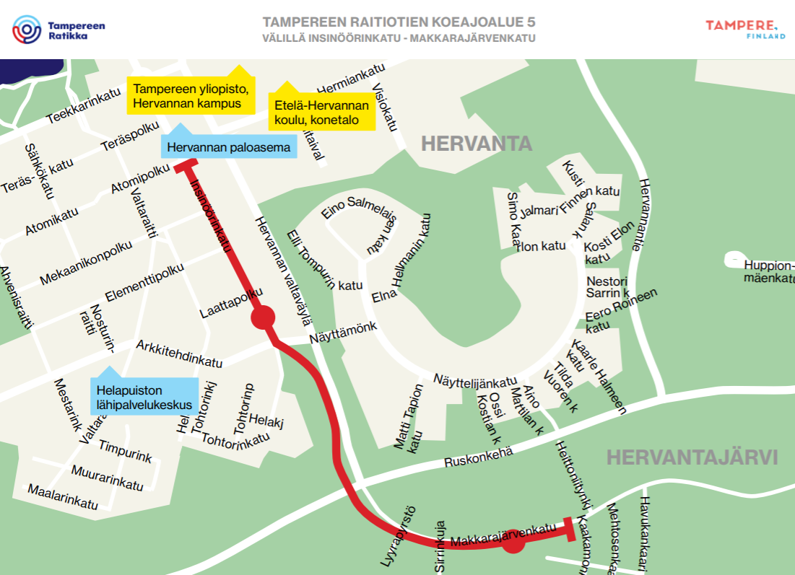
Provkörningsområde 5
Provkörningsområdet tas i bruk i mars 2021.
Provkörningsområdet sträcker sig från Insinöörinkatu till Makkarajärvenkatu
Spårvagnen kan köras i promenadhastighet eller lika snabbt som andra fordon
På spåren rör sig förutom spårvagnar även underhållsfordon, så var alltid försiktig när du korsar spåret!
Få syn på en spårvagn som provkörs!

Slide 11
Hur vet du att du befinner dig på provkörningsrutten?

Slide 12
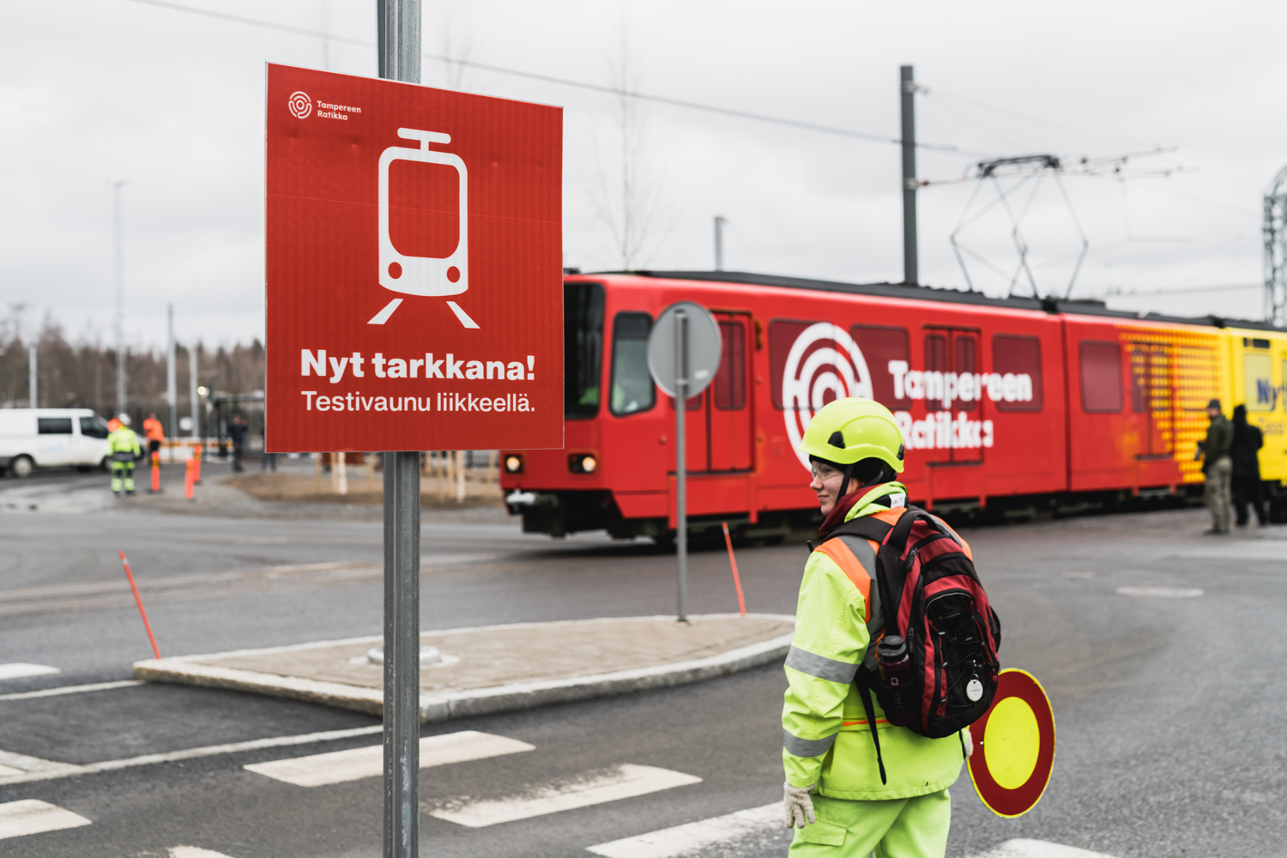
Trafikledare hjälper fotgängare
Trafikledarna hjälper alla som rör sig på vägarna medan provkörningarna pågår
Tänk på att alltid följa trafikledarens anvisningar
På det nya provkörningsområdet kommer det att finnas skyltar som visar att spårvagnen är i rörelse
Det kommer att finnas skyltar när det nya provkörningsområdet tas i bruk

Slide 13
Hur korsar man spårvägen tryggt?

Slide 14
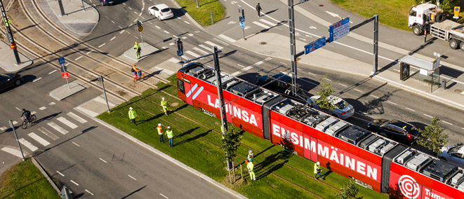
Korsa spårvägen tryggt
Korsa endast spårvägen vid markerade övergångsställen eller korsningspunkter
INNAN DU KORSAR SPÅRVÄGEN: Stanna, se dig omkring, lyssna, titta och gå!
ÖVERGÅNGSSTÄLLE
Markeringar som går över övergångsstället och spåret
Oftast finns även trafikljus
Spårvagnen väjer för personer på övergångsstället
KORSNINGSPUNKT
Vid korsningspunkten finns inga skyddsmarkeringar
Vid korsningspunkten väjer fotgängaren för spårvagnar, bussar och eventuell annan underhållstrafik

Slide 15
Kom ihåg!
Kom ihåg att spåret inte är en plats att vistas eller leka på
Det är aldrig tillåtet att stå och ta bilder eller selfies på spåret
Tänk på att alltid följa trafikledarens anvisningar
Spårvagnen kan inte väja för dig eftersom den går på spåret
Spårvagnen är tystlåten, så det är inte säkert du hör den i förväg
Spårvagnen väger lika mycket som tio elefanter! En så stor mängd stål stannar väldigt långsamt även om bromsen är i botten
På spåren rör sig förutom spårvagnar även underhållsfordon, så var alltid försiktig när du korsar spåret!

Slide 16
Tack!
Tillsammans är vi försiktiga i trafiken!

Slide 17
Användbara länkar och videor för lärare
Tampereen Ratikkas webbplats om trafiksäkerhet (på finska och engelska):
https://www.tampereenratikka.fi/tampereen-ratikka/liikenneturvallisuus/
Resa med spårvagn och buss:
Hunden Rasse reser med Tampereen Ratikka (på finska): https://youtu.be/9z7BL0wucCM
Nallen Onni reser med Nysse (på finska): https://youtu.be/zBGXAqfLbWY
Trafiksäkerhet:
Korsningspunkter på spårvägen (på finska): https://www.youtube.com/watch?v=uTy9J3WRBjU
Spårsäkerhet:
Trafikledsverkets video om spårsäkerhet för elever i åk 7–9 (på finska) : https://youtu.be/p2UCXwtRBzs

